Slide 1
Электронная коллекция биографических фактов
Маркова Наталья Александровна Институт проблем Информатики РАН, Москва
MarkovaNatAlex@gmail.com

Slide 2
Биографические исследования
биография конкретного лица
история семьи
просопография
история отрасли (науки, культуры…)
краеведение
подготовка авторитетных данных (библиографы/архивисты)

Slide 3
Биографические факты
Источник: Московский Адрес-календарь, т.2. 1842, С.21.
Организация
Лицо
Статус
Место

Slide 4
Представление биографических сведений
ER-модель: объекты, их атрибуты и отношения
Время – компонент определения объекта, атрибута и отношения
Известное, гипотетическое, отрицаемое и неизвестное знание представляется в единой форме - логических высказываний

Slide 5
Логика биографических фактов
(∀t ∈ Δt) β (p, q, t) = a
- нормализованный факт
β – b-характеристика;
p и q – b-объекты;
Δt – период времени, b-характеристика неизменна
Term ::= β (p, q, t) | а | A| t | [t₁ – t₂] | (t₁ – t₂) | [t₁ – t₂) | (t₁ – t₂]
Atom ::= Term ρ Term (ρ ∈ {=, ≠, ∈, ∉, <, >…})
FF ::= Atom | ¬FF | FF₁ ∧ FF₂| FF₁ ∨ FF₂ | ∀x FF | ∃x FF.

Slide 6
Логика биографических фактов (продолжение)
Контент(l) ⇒ ff
Факт – интерпретация источника
Оценка(ff ) ∈ {ИСТИНА, ЛОЖЬ}
Оценка(ff ) ∈ [0, 1]
Нечеткая логика

Slide 7
Объекты рассмотрения
= Объекты исследования + смежные объекты
Лица (индивидуумы, персоны, личности)
Социальные объекты (семьи, организации, общества, …)
Географические объекты (места)
Документальные (документы, их совокупности и фрагменты)
Материальные (природные, технические, художественные)
События (явления, процессы, активность, деятельность)
Концепции (идеи, области знания, методы, технологии,…)
….

Slide 8
Представление фактов
Дефиниция объекта - утверждение о существовании объекта некоторого класса в определенный промежуток времени
Атрибут объекта - оценка значения характеристики объекта в определенный промежуток времени.
Отношение объектов - констатация наличия и оценка значения отношения между двумя объектами в промежуток времени.
Связь фактов – сопоставление фактов логически, хронологически
Дефиниция
Атрибут
<Отношение>
[Связь фактов]

Slide 9
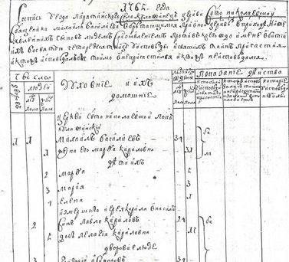
Исповедная ведомость

Slide 10
Факты из «Исповедных ведомостей»
Место –Дом <Номер>
Возраст
Пол
<Местоположение>
Лицо <Имя>
<Социальная связь>
<Родственная связь>
Соц.объект <Имя>
Документ -Исповедная ведомость
<Шифр>
Дата
<Показания действа>
<Входит>
Место <Имя>
Организация - Церковь <Имя>
Место-Приход <Имя>
<Местоположение>
<Местоположение>

Slide 11
Инструментарий биографического исследования
Фактограф
Ориентация на источники
Объектная ориентация
Проблемная ориентация
Промежуточные данные
Коллекция фактов
Промежуточные данные
Формы вывода
Формы ввода
Промежуточные данные
Стандартный Ввод-Вывод
Анализ-синтез

Slide 12
Конфигурация Фактографа
Фактограф ядро
Настройки
Конкретная Коллекция фактов
Дополнительные модули
(ввод, вывод, нормали, анализ)
Опытная эксплуатация Фактографа
Духовенство коломенского уезда XVIII-начало XIX веков

Slide 13
Фактограф: форма ввода «Ведомости»
†

Slide 14
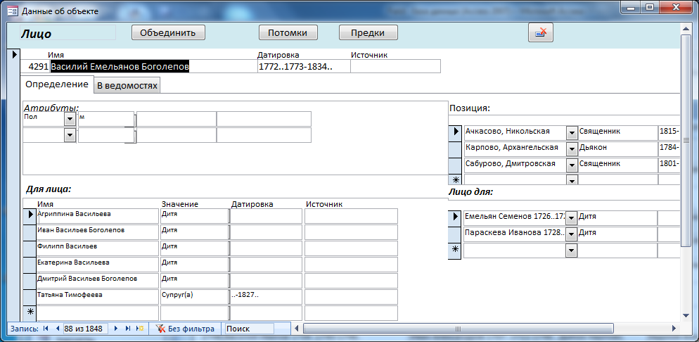
Фактограф: «Лицо/Определение»

Slide 15
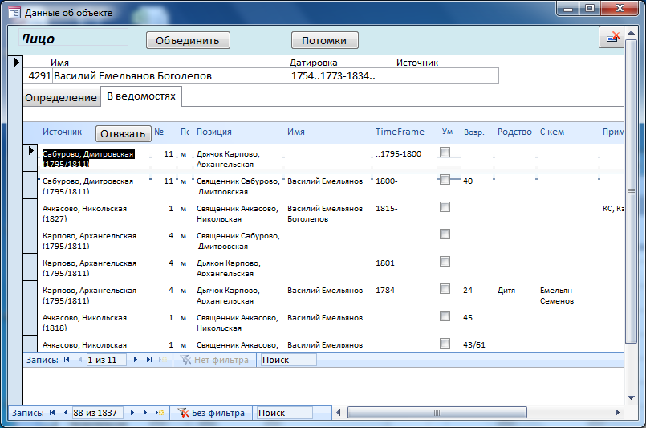
Фактограф: «Лицо/Ведомости»

Slide 16
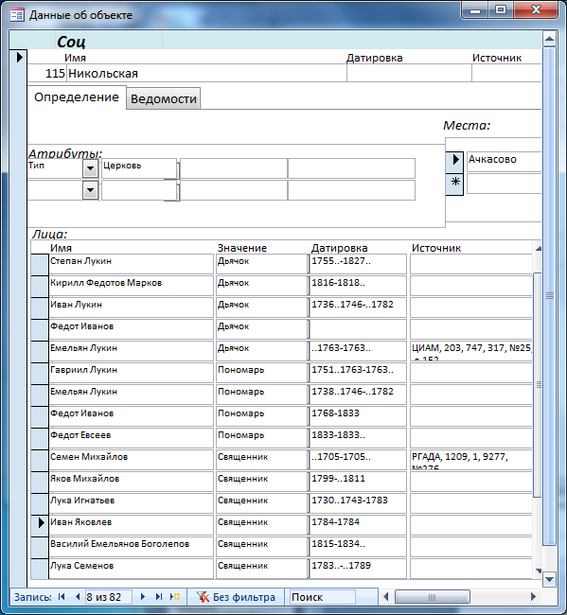
Фактограф: «Соц. Объект»

Slide 17
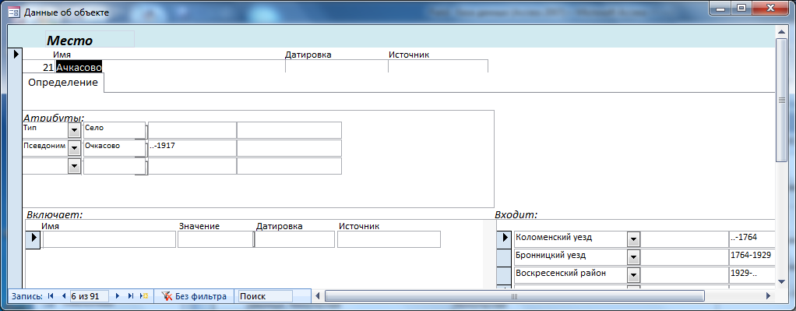
Фактограф: «Место»

Slide 18
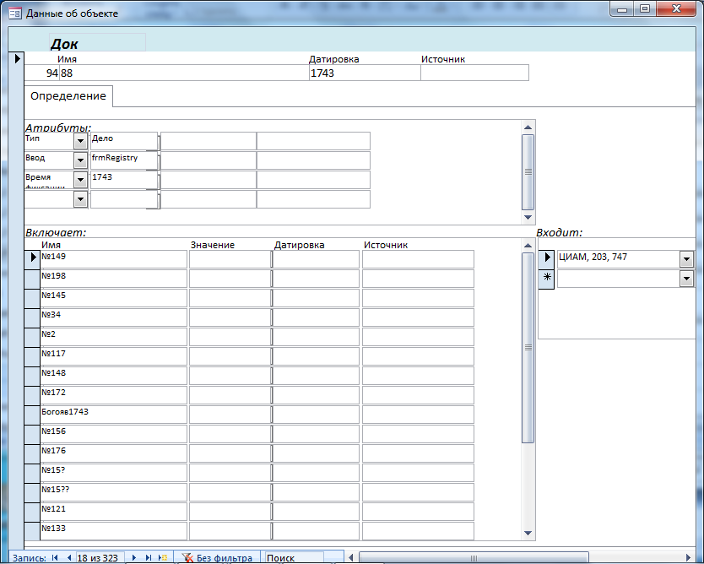
Фактограф: «Док. объект»

Slide 19
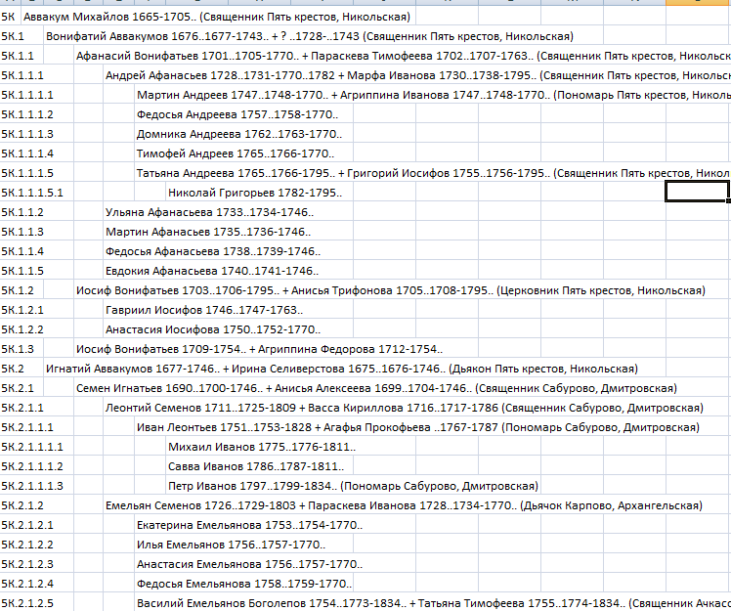
Фактограф: вывод «Потомки»

Slide 20
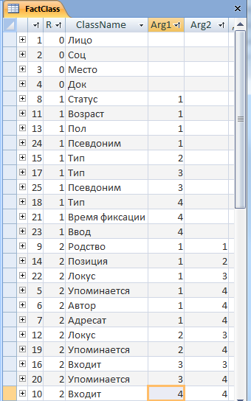
Фактограф: настройки

Slide 21
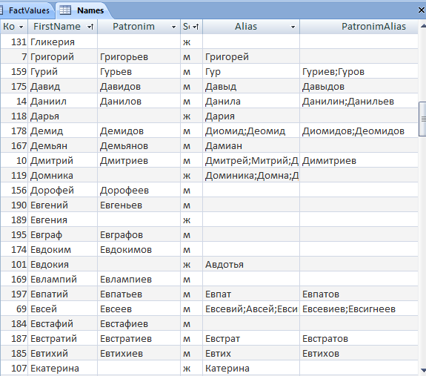
Фактограф: Нормаль - Имена

Slide 22
Фактограф – пробная эксплуатация Духовенство коломенского уезда (ДКУ) XVIII-начало XIX веков
По архивным материалам
Переписной книги 1705
Ревизских сказок 1795, 1811, 1834
Исповедных ведомостей 1743, 1746, 1763, 1770, 1812, 1818
Клировых ведомостей 1781, 1814, 1819, 1822, 1827, 1833, 1838
245 источников (фрагментов по приходам)
в 20 делах (100-2 000 лл.)
3532 – записи в Ведомостях
81 приход (разной степени детализации)
~1800 лиц

Slide 23
Использование коллекции ДКУ
История духовенства
Генеалогия
Ономастика
Краеведенье
Демография
….

Slide 24
Перспективы Фактографа
Новые модули (Формулярные списки, Личные дела, Переписка, Списки лиц…)
Охват новых областей (хронологически, географически, социально)
Экспорт/импорт в археографичекие, библиографические, генеалогические приложения
Многопользовательская распределенная среда

Slide 25
Наиболее распространенные имена
Иван | 15,7%
Василий | 8,1%
Петр | 5,6%
Федор | 5,4%
Михаил | 4,9%
Алексей | 3,4%
Александр | 3,2%
Андрей | 2,9%
Григорий | 2,5%
Степан | 2,5%
Николай | 2,4%
Семен | 2,2%
Гавриил | 2,1%
Дмитрий | 2,0%
Анна | 12,1%
Евдокия | 10,4%
Мария | 8,4%
Параскева | 5,9%
Агриппина | 4,0%
Ирина | 3,9%
Екатерина | 3,8%
Наталья | 3,8%
Александра | 3,6%
Марфа | 3,1%
Татьяна | 3,0%
Федосья | 3,0%
Пелагея | 2,9%
Акулина | 2,5%

Slide 26
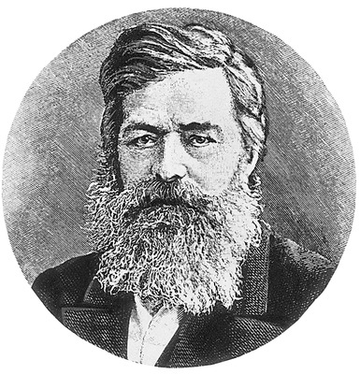
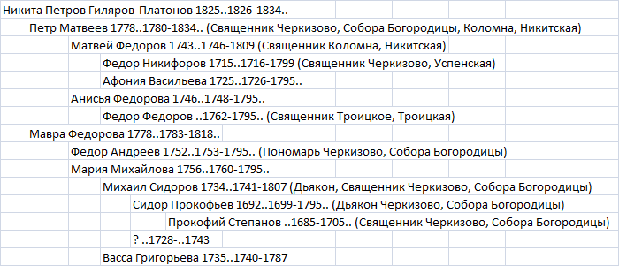
Происхождение Гилярова-Платонова

